Slide 1

اسم المقرر
برامج الحاسب المكتبية
د .مصلح العضايله
جامعة الملك فيصل
عمادة التعلم الإلكتروني والتعليم عن بعد
1

Slide 2
المحاضرة الخامسة
معالج النصوص
Microsoft Word 2007

Slide 3
عناصر المحاضرة
تطبيق مهارات قائمة تخطيط الصفحة
تطبيق مهارات قائمة مراجع
تطبيق مهارات قائمة مراجعة
تطبيق مهارات قائمة عرض
مراجعة عامة - معالج النصوص

Slide 4
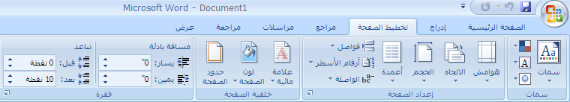
مسطرة تخطيط الصفحة layout

Slide 5
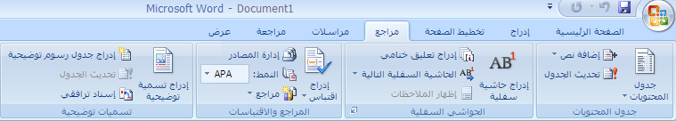
مسطرة مراجع

Slide 6
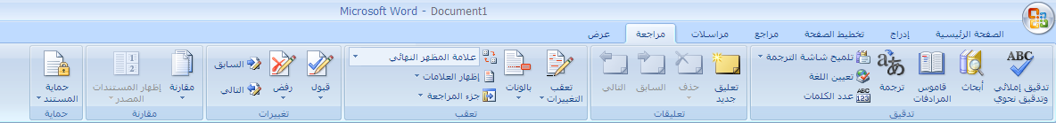
مسطرة مراجعة

Slide 7
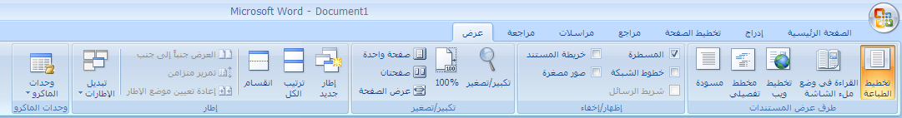
مسطرة عرض

Slide 8

بحمد الله

